Slide 1
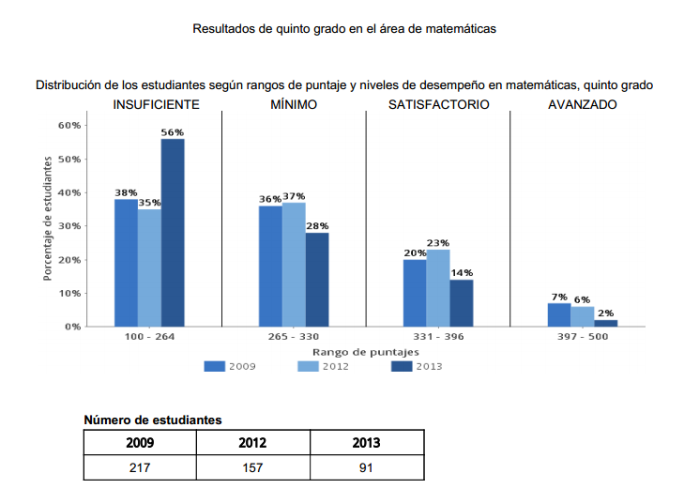
RESULTADOS ICFES SABER 5º -
MATEMÁTICAS
COMPARATIVO 2009 – 2012- 2013

Slide 2
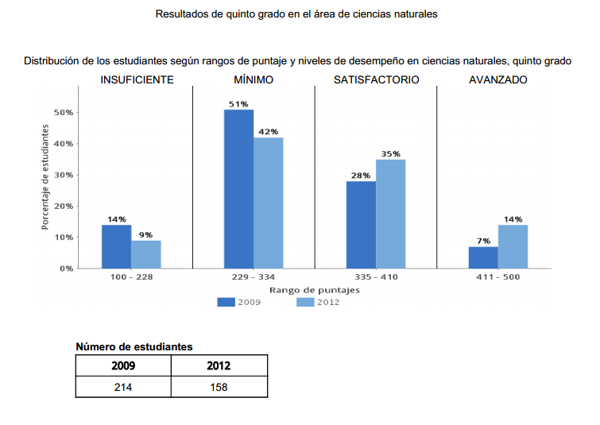
RESULTADOS ICFES SABER 5º -
CIENCIAS NATURALES
COMPARATIVO 2009 – 2012

Slide 3
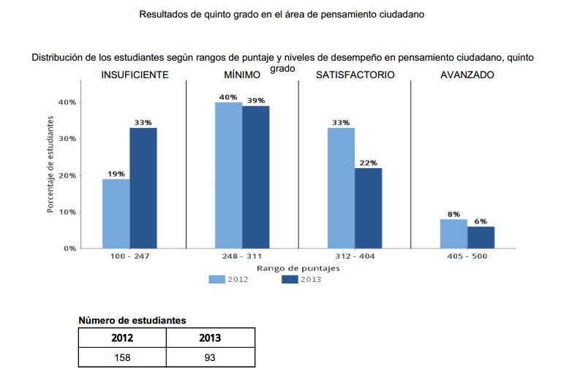
RESULTADOS ICFES SABER 5º -
PENSAMIENTO CIUDADNO
COMPARATIVO – 2012 - 2013

Slide 4
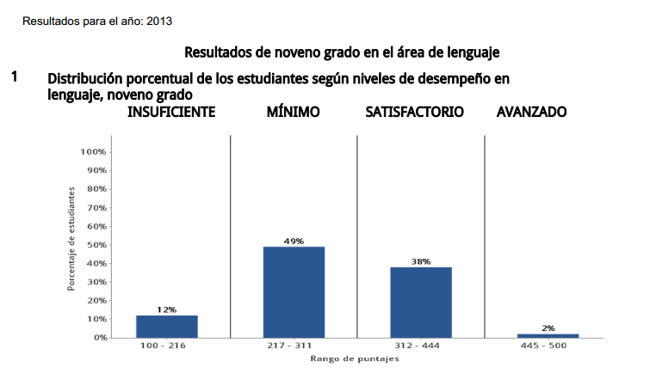
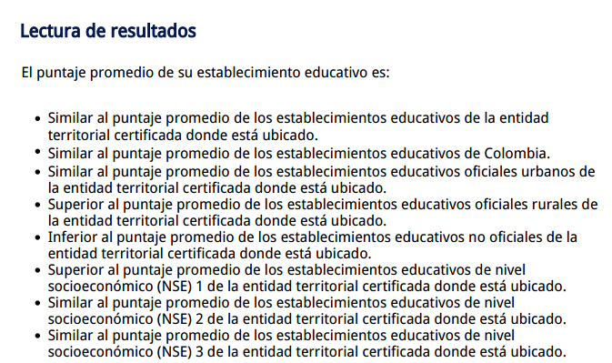
RESULTADOS ICFES SABER 9º -
LENGUAJE
2013

Slide 5
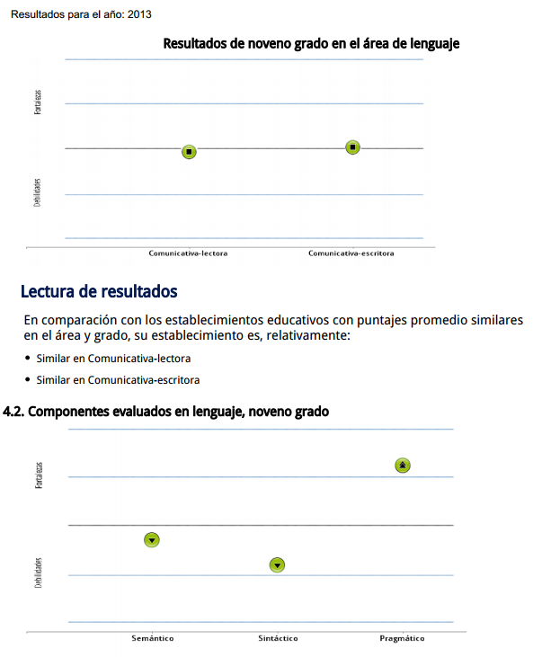
RESULTADOS ICFES SABER 9º -
LENGUAJE
2013

Slide 6
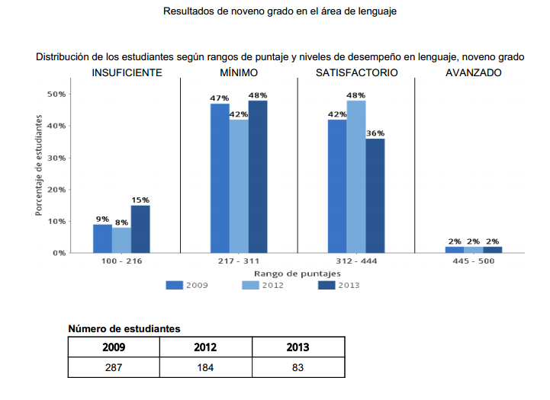
RESULTADOS ICFES SABER 9º -
LENGUAJE
COMPARATIVO 2009- 2012 - 2013

Slide 7
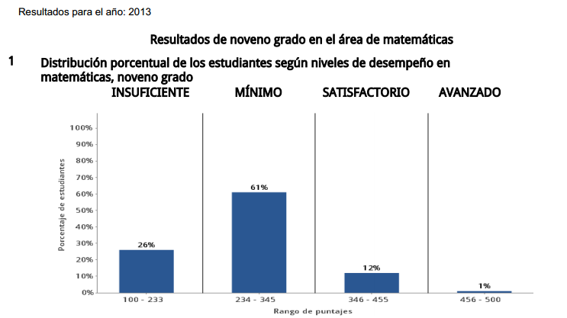
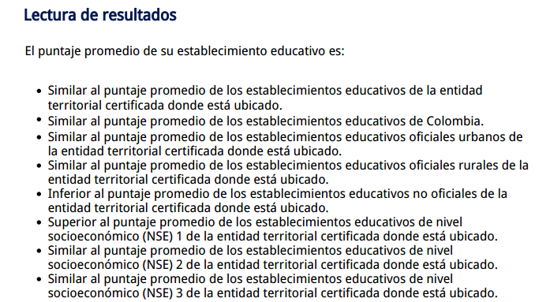
RESULTADOS ICFES SABER 9º -
MATEMÁTICAS
2013

Slide 8
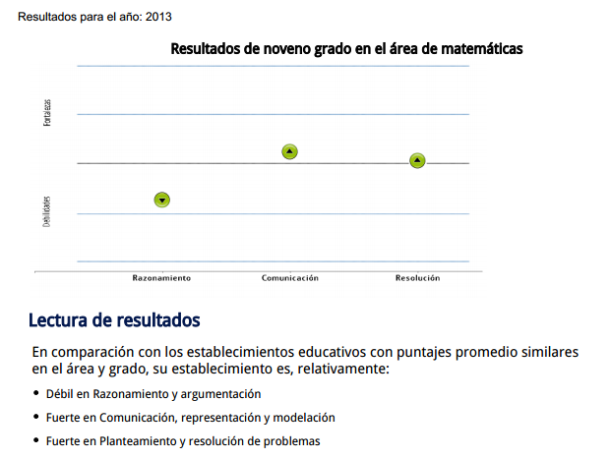
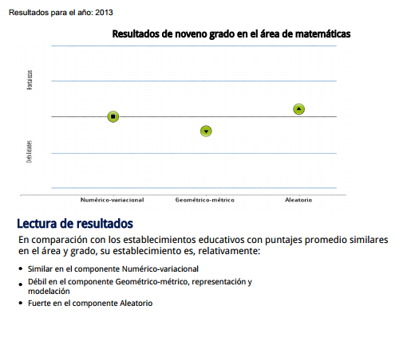
RESULTADOS ICFES SABER 9º -
MATEMÁTICAS
2013

Slide 9
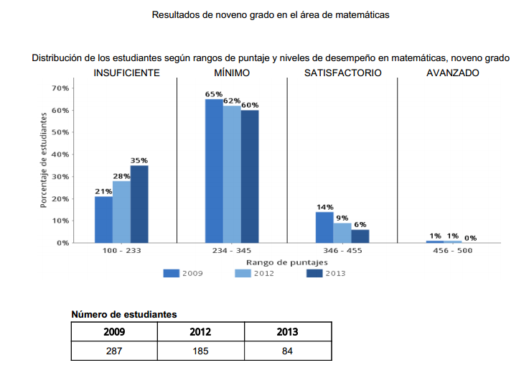
RESULTADOS ICFES SABER 9º -
MATEMÁTICAS
COMPARATIVO 2009- 2012- 2013

Slide 10
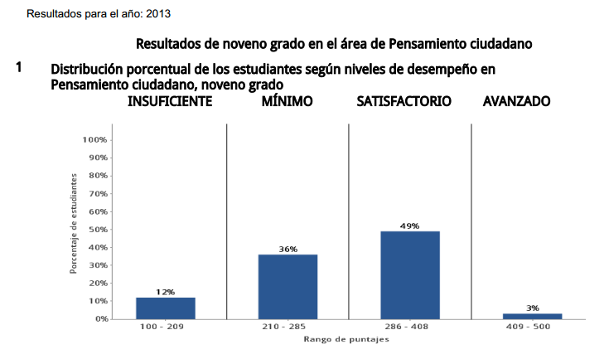
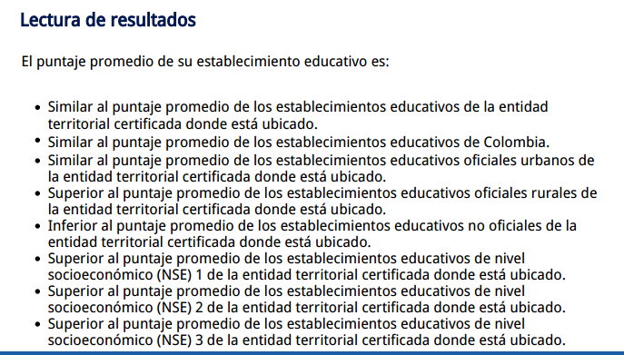
RESULTADO 2013
9º
PENSAMIENTO CIUDADANO

Slide 11
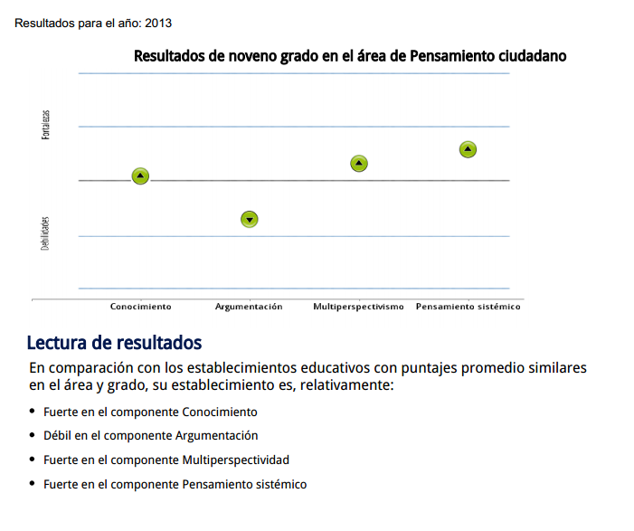
RESULTADOS ICFES SABER 9º -
PENSAMIENTO CIUDADANO
2013

Slide 12
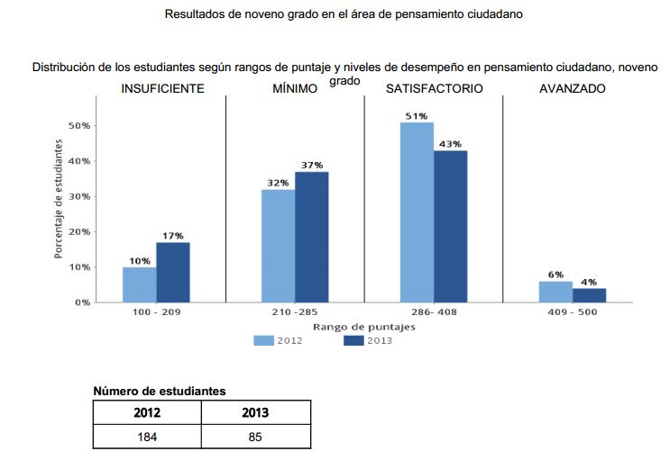
RESULTADOS ICFES SABER 9º -
PENSAMIENTO CIUDADANO
COMPARATIVO - 2012- 2013

Slide 13
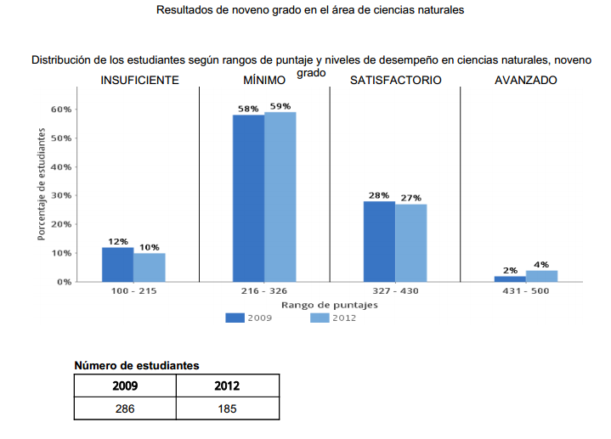
RESULTADOS ICFES SABER 9º -
CIENCIAS NATURALES
COMPARATIVO 2009- 2012-

Slide 14
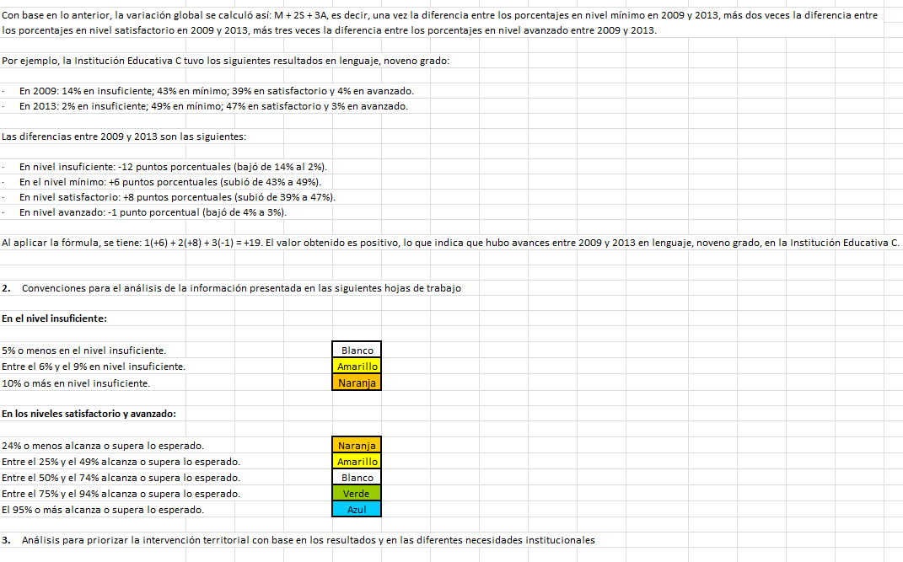

Slide 15
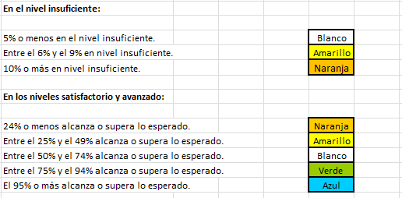
GRADO: 3º
AREA: LENGUAJE
AÑOS | NIVEL INSUFICIENTE | NIVEL MÍNIMO | NIVEL SATISFACTORIO | NIVEL AVANZADO
2012 | 30 NARANJA | 35 | 29 AMARILLO | 6 AMARILLO
2013 (no reportó)
GRADO: 3º
AREA: MATEMÁTICAS
AÑOS | NIVEL INSUFICIENTE | NIVEL MÍNIMO | NIVEL SATISFACTORIO | NIVEL AVANZADO
2012 | 24 NARANJA | 46 | 24 AMARILLO | 5 AMARILLO
2013 (no reportó)

Slide 16
GRADO : 5º
AREA: LENGUAJE
AÑOS | NIVEL INSUFICIENTE | NIVEL MÍNIMO | NIVEL SATISFACTORIO | NIVEL AVANZADO
2009 | 14 NARANJA | 43 | 35 AMARILLO | 8 AMARILLO
2012 | 9 AMARILLO | 48 | 32 AMARILLO | 12 AMARILLO
2013 (No reportó)
GRADO : 5º
AREA: MATEMÁTICAS
AÑOS | NIVEL INSUFICIENTE | NIVEL MÍNIMO | NIVEL SATISFACTORIO | NIVEL AVANZADO
2009 | 38 NARANJA | 36 | 20 AMARILLO | 7 AMARILLO
2012 | 35 NARANJA | 37 | 23 AMARILLO | 6 AMARILLO
2013 (No reportó)

Slide 17
GRADO : 5º
AREA: PENSAMIENTO CIUDADANO
AÑOS | NIVEL INSUFICIENTE | NIVEL MÍNIMO | NIVEL SATISFACTORIO | NIVEL AVANZADO
2012 | 19 NARANJA | 40 | 33 AMARILLO | 8 AMARILLO
2013 (No reportó)
GRADO : 5º
AREA: CIENCIAS
AÑOS | NIVEL INSUFICIENTE | NIVEL MÍNIMO | NIVEL SATISFACTORIO | NIVEL AVANZADO
2009 | 14 NARANJA | 51 | 28 AMARILLO | 7 AMARILLO
2012 | 9 AMARILLO | 42 | 35 AMARILLO | 14 AMARILLO

Slide 18
GRADO : 9º
AREA: LENGUAJE
AÑOS | NIVEL INSUFICIENTE | NIVEL MÍNIMO | NIVEL SATISFACTORIO | NIVEL AVANZADO
2009 | 9 AMARILLO | 47 | 42 AMARILLO | 2 AMARILLO
2012 | 8 AMARILLO | 42 | 48 BLANCO | 2 BLANCO
2013 | 12 NARANJA | 49 | 38 AMARILLO | 2 AMARILLO
GRADO : 9º
AREA: MATEMÁTICAS
AÑOS | NIVEL INSUFICIENTE | NIVEL MÍNIMO | NIVEL SATISFACTORIO | NIVEL AVANZADO
2009 | 21 NARANJA | 65 | 14 NARANJA | 1 NARANJA
2012 | 28 NARANJA | 62 | 9 NARANJA | 1 NARANJA
2013 | 26 NARANJA | 61 | 12 NARANJA | 1 NARANJA

Slide 19
GRADO : 9º
AREA: PENSAMIENTO CIUDADANO
AÑOS | NIVEL INSUFICIENTE | NIVEL MÍNIMO | NIVEL SATISFACTORIO | NIVEL AVANZADO
2012 | 10 NARANJA | 31 | 51 BLANCO | 6 BLANCO
2013 | 12 NARANJA | 36 | 49 BLANCO | 3 BLANCO
GRADO : 9º
AREA: CIENCIAS
AÑOS | NIVEL INSUFICIENTE | NIVEL MÍNIMO | NIVEL SATISFACTORIO | NIVEL AVANZADO
2009 | 12 NARANJA | 58 | 28 AMARILLO | 2 AMARILLO
2012 | 10 NARANJA | 59 | 27 AMARILLO | 4 AMARILLO

Slide 20
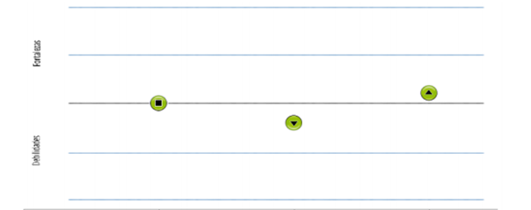
COMPARATIVO ICFES SABER 3º, 5º Y 9º
2009-2012-2013
REFERENTES PARA LA INTERPRETACIÓN
MUY FUERTE
FUERTE
SIMILAR
DEBIL
MUY DEBIL

